Slide 1




TRƯỜNG TIỂU HỌC TÂN VIÊN
TỰ NHIÊN VÀ XÃ HỘI
LỚP 3A.
NĂM
Bài 20: CƠ QUAN TUẦN HOÀN ( TIẾT 2 ).
GIÁO VIÊN:ĐẶNG SĨ TRUNG.

Slide 2



Notes:
GV giới thiệu bạn Đoremon đến VN để du lịch, và bạn ấy sẽ là người bạn của các em trong tiết học hôm nay.

Slide 3
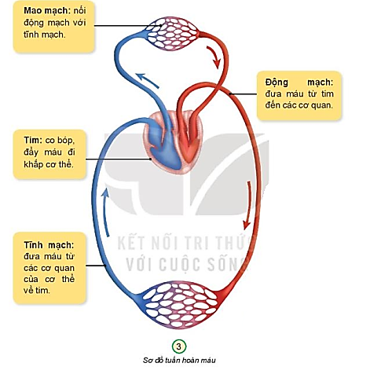
* Trò chơi ghép chữ vào hình

Slide 4
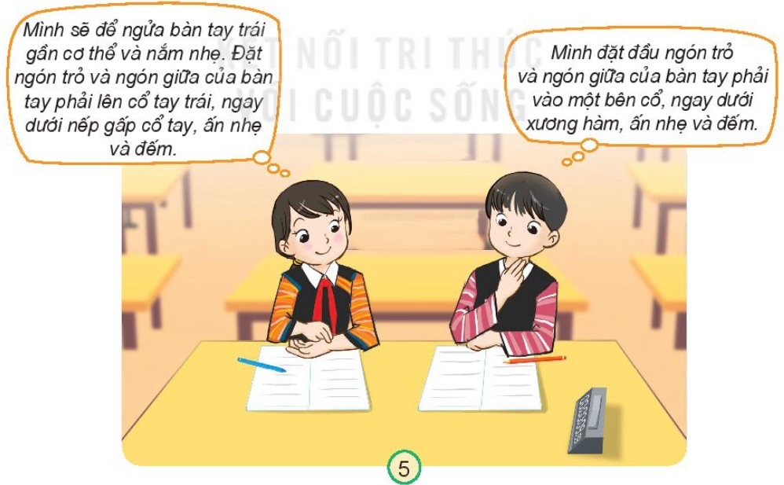
* Hoạt động 1: Tìm nhịp đập của tim
- Thực hành:

Slide 5
* Hoạt động 2: Tìm và đếm nhịp đập của tim
Trạng thái | Số nhịp đập trong 1 phút | Nhận xét
Ngồi yên
Sau vận động
Nhịp tim bình thường
Nhịp tim đập nhanh hơn

Slide 6

* Trong cơ thể người trưởng thành có khoảng từ 4 đến 5 lít máu tùy trọng lượng cơ thể.
* Hiện nay, các cơ quan y tế rất cần một lượng máu dự trữ để cứu người bệnh. Vậy, chúng ta hãy tuyên truyền để nhiều người tham gia hiến máu nhân đạo.

Slide 7
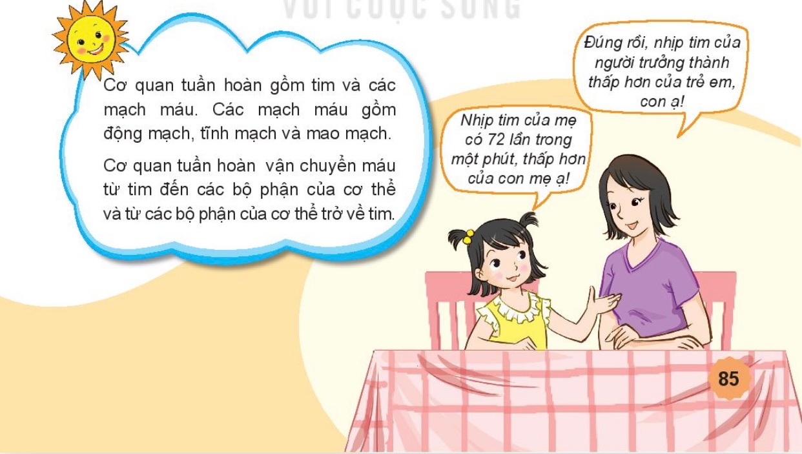

Slide 8

CHÀO CÁC EM !

